Slide 1
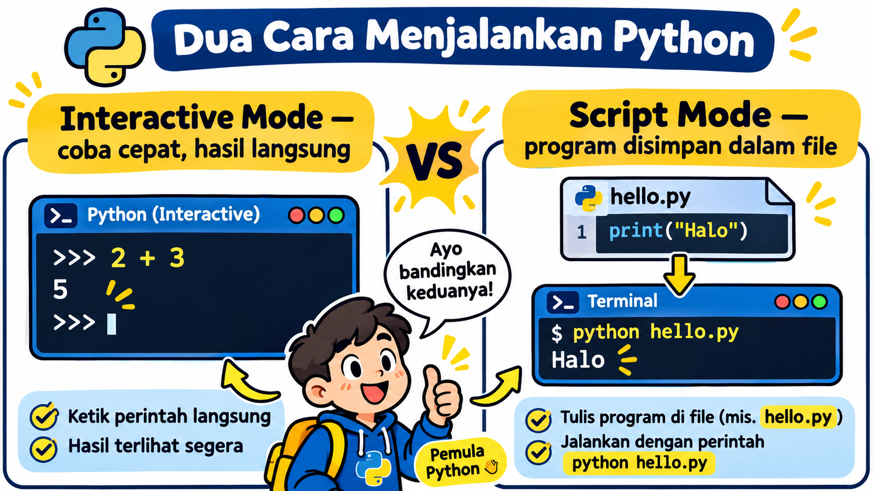
1.7 Interactive Mode vs Script Mode
Dua cara memakai Python — satu untuk mencoba cepat, satu untuk membuat program yang disimpan.
Tujuan utama: memahami kapan memakai Interactive Mode dan kapan memakai Script Mode.

Slide 2
Gambaran besar: ada dua cara bekerja dengan Python
Keduanya sama-sama memakai Python Interpreter, tetapi cara kita memberikan kode berbeda.
Interactive Mode
Script Mode
Kita mengetik perintah langsung setelah tanda >>>. Python menjalankan perintah itu saat kita menekan Enter dan hasilnya muncul seketika.
Cocok untuk belajar, mencoba ide, menghitung cepat, atau mengecek potongan kode kecil.
Kita menulis beberapa baris kode di dalam file .py, menyimpan file tersebut, lalu menjalankannya. Program dapat dibuka, diperbaiki, dijalankan ulang, dan dibagikan.
Interactive = langsung dan sementara. Script = tersimpan dan dapat digunakan kembali.

Slide 3
Interactive Mode — seperti kalkulator pintar
Kita berbicara dengan Python satu per satu melalui prompt >>>.
C:\Users\Andi> python
Python 3.x.x
>>> 2 + 3
5
>>> print("Halo")
Halo
>>>
1. Buka Python
Ketik python di Command Prompt sampai muncul >>>.
2. Ketik satu perintah
Misalnya 2 + 3 atau print("Halo").
3. Tekan Enter
Perintah langsung diproses dan hasilnya tampil.
Setiap Enter biasanya berarti: “Python, jalankan perintah yang baru saya ketik.”

Slide 4
Script Mode — seperti menulis resep yang bisa disimpan
Kode ditulis di file .py, bukan langsung di prompt >>>.
File hello.py
Yang terjadi
Isi file:
print("Halo")
x = 2 + 3
print(x)
File ini dapat disimpan dan dibuka kembali kapan saja.
C:\belajar-python> python hello.py
Halo
5
1. Python membuka hello.py.
2. Membaca kode dari atas ke bawah.
3. Menjalankan perintah.
4. Menampilkan output di Terminal.
Tidak perlu mengetik ulang semua baris setiap kali.
Script Mode cocok ketika kode mulai panjang atau ingin disimpan sebagai program.

Slide 5
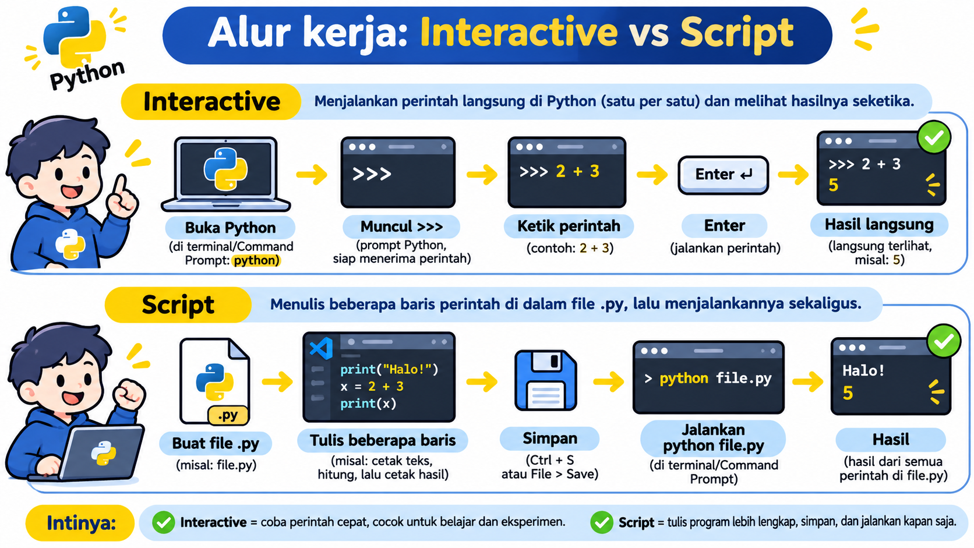
Perbedaan alur kerja
Lihat bagaimana langkahnya berbeda walaupun interpreter yang digunakan tetap Python.

Slide 6
Apa yang hilang saat Interactive Shell ditutup?
Ini salah satu perbedaan paling penting untuk pemula.
>>> nama = "Andi"
>>> umur = 30
>>> print(nama)
Andi
Setelah exit() lalu buka Python lagi
Sesi baru dimulai dari awal. Variabel nama dan umur tadi tidak otomatis tersimpan.
Kalau ingin kode tetap ada, tulis kode tersebut ke dalam file .py.
Inilah alasan Script Mode penting untuk program yang ingin kita gunakan kembali.
Saat sesi masih aktif
Variabel dan nilai yang baru dibuat masih tersedia di memori.
Interactive Shell menyimpan keadaan untuk sesi itu saja; file .py menyimpan kode secara permanen.

Slide 7
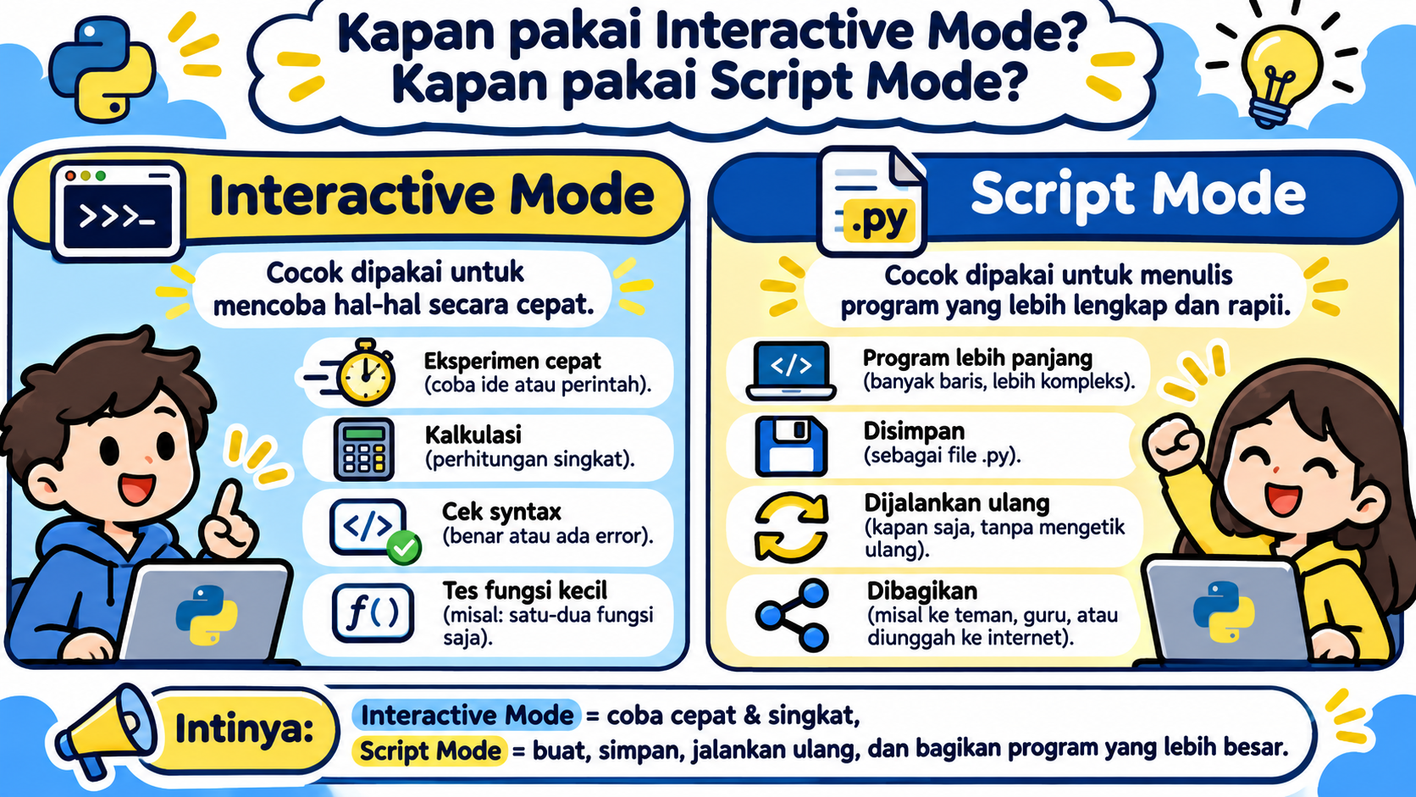
Kapan sebaiknya memakai masing-masing mode?
Tidak ada yang “lebih hebat”. Pilih sesuai pekerjaan.

Slide 8
Contoh kasus nyata: mau menghitung atau membuat program?
Pertanyaan sederhana ini membantu menentukan mode yang tepat.
Kasus A — Hitung cepat
Kasus B — Laporan berulang
Kita hanya ingin mengetahui 125000 × 12. Tidak perlu menyimpan program.
→ Gunakan Interactive Mode.
Setiap hari kita harus membaca file, menghitung total, lalu membuat laporan. Kode perlu digunakan lagi.
→ Gunakan Script Mode.
>>> 125000 * 12
1500000
# laporan.py
# baca file
# hitung total
# buat laporan
Pertanyaan kunci: “Apakah kode ini hanya untuk dicoba sekarang, atau perlu disimpan dan dipakai lagi?”

Slide 9
Kesalahan umum pemula
Beberapa kebingungan biasanya muncul karena Interactive dan Script dicampur.
❌ Mengetik >>> di file .py
❌ Menjalankan python hello.py di dalam >>>
❌ Mengira kode Interactive otomatis tersimpan
Tanda >>> adalah prompt Interactive Shell. Jangan ikut ditulis di hello.py.
Salah:
>>> print("Halo")
Benar:
print("Halo")
Perintah python hello.py adalah perintah Terminal/Command Prompt, bukan kode Python.
Keluar dulu dari >>> lalu jalankan perintah tersebut di terminal.
Kode yang dicoba di >>> tidak otomatis menjadi file.
Kalau ingin menyimpan, buat file .py di editor seperti VS Code.
Cek prompt dulu: >>> berarti Python aktif; C:\...> atau PS ...> berarti sedang di terminal.

Slide 10
Tabel ringkas: Interactive Mode vs Script Mode
Gunakan tabel ini sebagai “contekan” saat masih belajar.
Aspek | Interactive Mode | Script Mode
Tempat menulis | Setelah prompt >>> | Di file .py
Cara menjalankan | Tekan Enter | python file.py / Run Python File
Hasil | Langsung per perintah | Setelah file dijalankan
Kode tersimpan? | Tidak otomatis | Ya, di file
Cocok untuk | Eksperimen / belajar / hitung cepat | Program lebih panjang / reusable
Bisa dibagikan? | Tidak praktis | Ya, kirim file .py
Keduanya bukan bahasa berbeda — keduanya adalah cara berbeda menggunakan interpreter Python.

Slide 11
Latihan pemahaman
Pilih mode yang menurutmu paling cocok.
A
B
C
Mau mengecek hasil 17 × 8 dengan cepat.
Mode apa?
Jawaban: Interactive Mode.
Mau membuat program yang menampilkan biodata dan digunakan lagi besok.
Mode apa?
Jawaban: Script Mode.
Mau mencoba apakah fungsi kecil menghasilkan nilai yang benar sebelum dimasukkan ke project.
Mode apa?
Jawaban: Interactive Mode.
Kalau sudah bisa memilih mode dengan alasan yang benar, konsep 1.7 sudah dipahami.

Slide 12
Ringkasan 1.7
Pegang mental model sederhana ini sebelum lanjut.
Interactive Mode
Script Mode
• Masuk ke Python hingga muncul >>>
• Ketik perintah satu per satu
• Hasil langsung terlihat
• Cocok untuk eksperimen cepat
• Tidak otomatis menjadi file program
• Tulis kode di file .py
• Simpan file
• Jalankan file dengan Python
• Cocok untuk program lebih panjang
• Bisa dibuka, diperbaiki, dijalankan ulang, dan dibagikan
Interactive = coba sekarang. Script = buat program yang bisa dipakai kembali.

